Slide 1
GPS와 특수상대성 이론

Slide 2
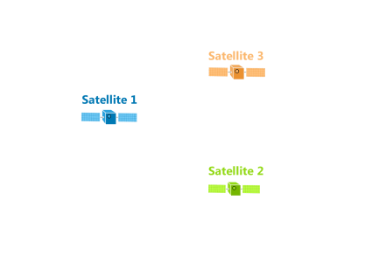
위성 신호가 발신된 시간 발송

Slide 3
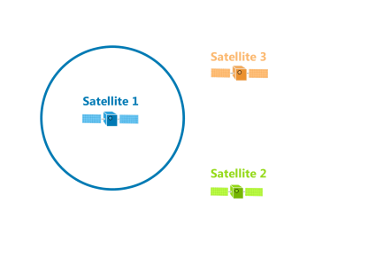
자신의 시간 - 발신 시간 / 빛의 속도
= 거리

Slide 4
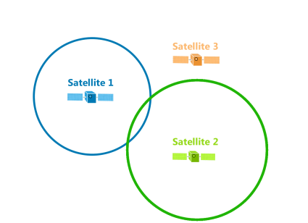
삼각측량 사용

Slide 5
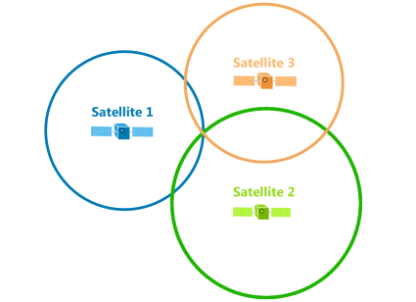
내 위치

Slide 6
전리층의 영향 ± 5m
천체력 오차 ± 2.5m
위성의 시계 오차 ± 2m
전파 경로에 따른 오차 ± 1m
대기권의 영향 ± 0.5m
수치 오차 ± 5m

Slide 7
1cm
연구용 GPS 모드 기준

Slide 8
위성의 속도로 인한 7 ㎲ 속도 감소
중력으로 인한 45 ㎲ 속도 증가

Slide 9
38.6μs
지표면에 비해

Slide 10
0.0000386초

Slide 11
10km
하루 최대 오차

Slide 12
평균이동필터

Slide 13
Kalman Filter

